Slide 1
I don’t know mobilna aplikacija
Nevena Mladenović 15261
Sandra Stojiljković 15922

Slide 2

I don’t know
je mobilna aplikacija koja ima za cilj da olakša odabir mesta gde izaći na piće ili klopu

Slide 3
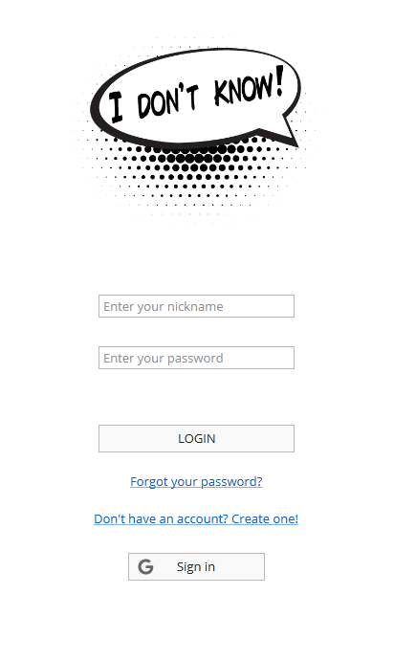
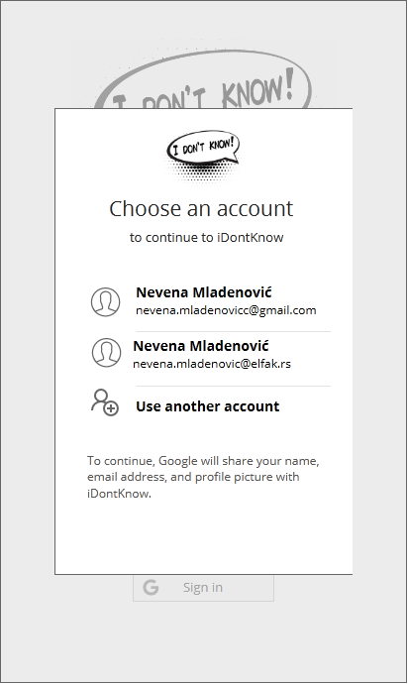
Login
1) korisničkim imenom i lozinkom
2) Google nalogom

Slide 4
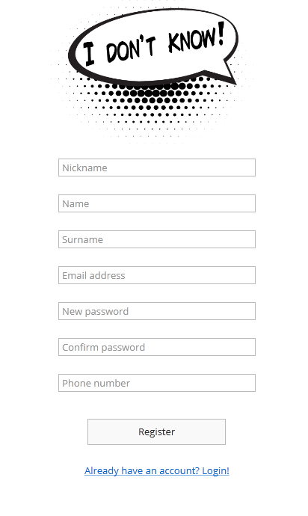
Registracija
- Nakon registracije potrebno je da se korisnik uloguje
Login
Show and explain your web, app or software projects using these gadget templates.

Slide 5
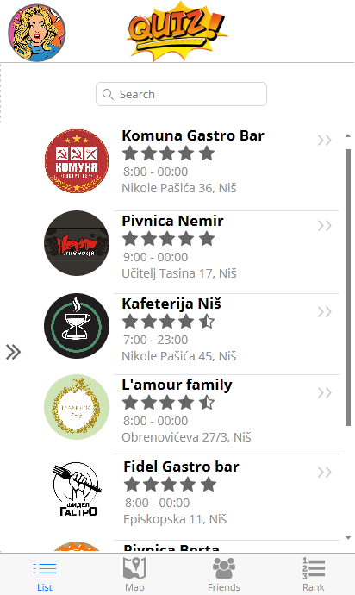
Profil
korisnika
Kviz
Početna strana
-Tab List-
Side menu
za filtriranje pretrage
Bottom
toolbar layout

Slide 6
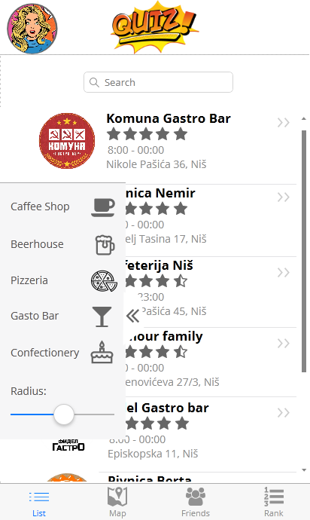
Početna strana
-Tab List-
Prikazuje listu svih lokacija iz baze
Klikom na strelice, otvara se bočni meni sa filterima

Slide 7
1) Pretraga prema nazivu
Početna strana
-Tab List-
2) Pretraga prema kategoriji
Pretraživanje prema:
Nazivu
Kategoriji
Radijusu
+ kviz
3) Pretraga prema radijusu

Slide 8
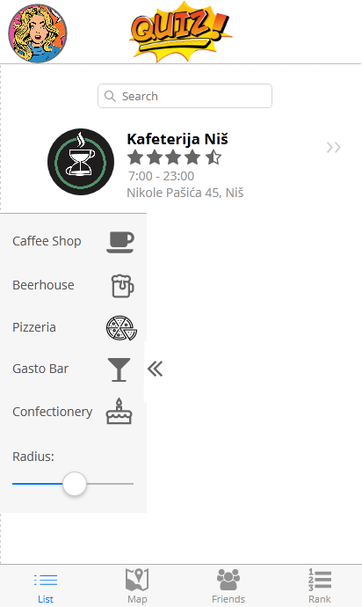
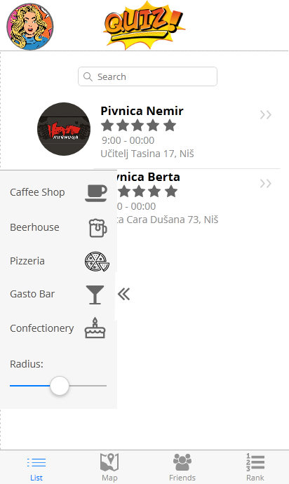
Početna strana
-Tab List-
Odabirom kategorije osvežava se lista lokacija

Slide 9
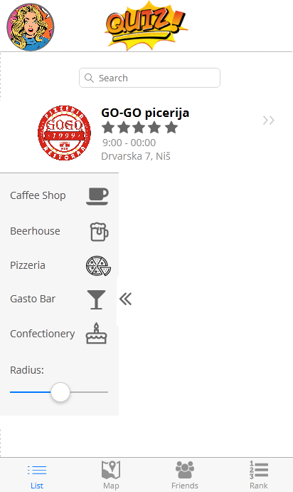
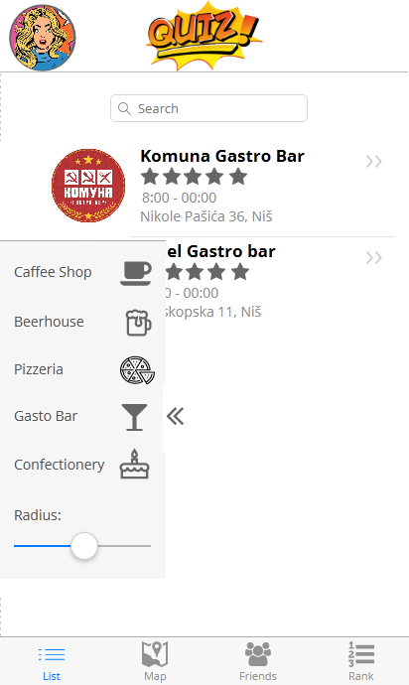
Početna strana
-Tab List-
Odabirom kategorije osvežava se lista lokacija

Slide 10
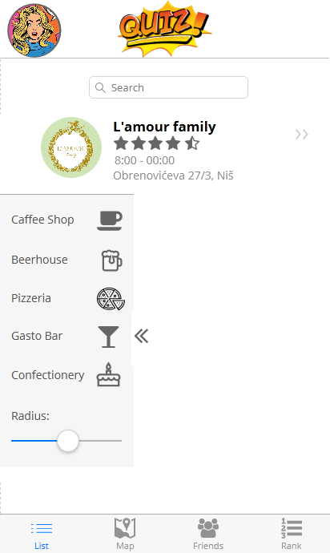
Početna strana
-Tab List-
Odabirom kategorije osvežava se lista lokacija

Slide 11
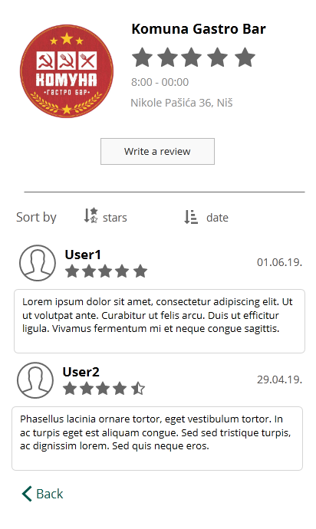
Prikaz mesta
Klikom na mesto, otvara se strana sa detaljnim podacima o mestu i utiscima korisnika

Slide 12
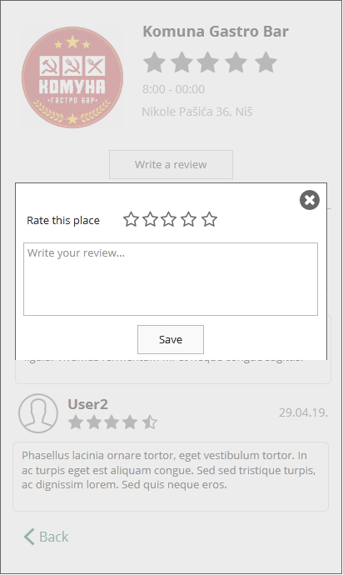
Prikaz mesta
1)
2)
1) Dodavanje ocene i komentara
2) Filtriranje utisaka prema oceni i datumu

Slide 13
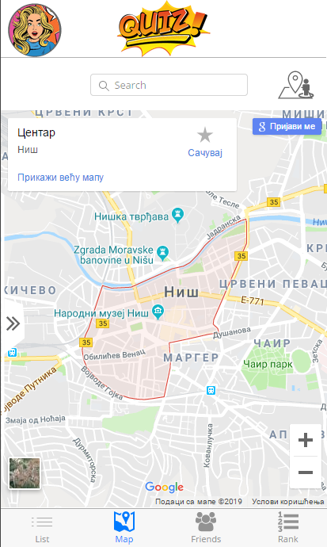
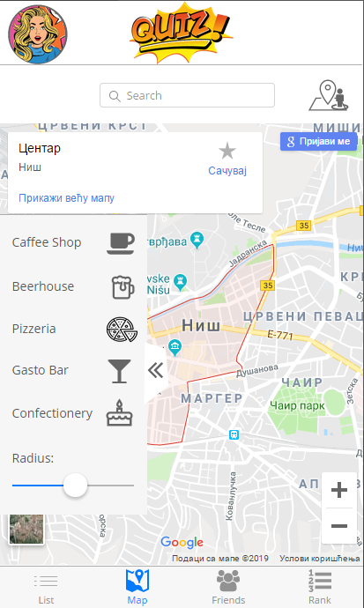
Omogu-ćavanje prikaza lokacije prijatelja
Početna strana
-Tab Map-
Prikaz lokacija iz baze na mapi
Klikom na strelice, otvara se bočni meni sa filterima

Slide 14
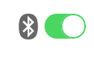
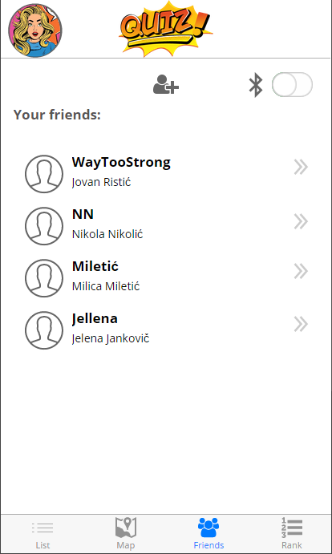
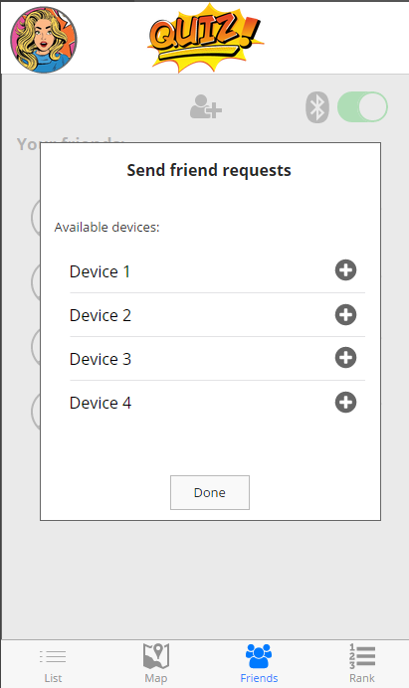
Uključivanje Bluetooth-a
Početna strana
-Tab Friends-
Prikaz liste prijatelja
Mogućnost dodavanja prijatelja preko Bluetooth-a

Slide 15
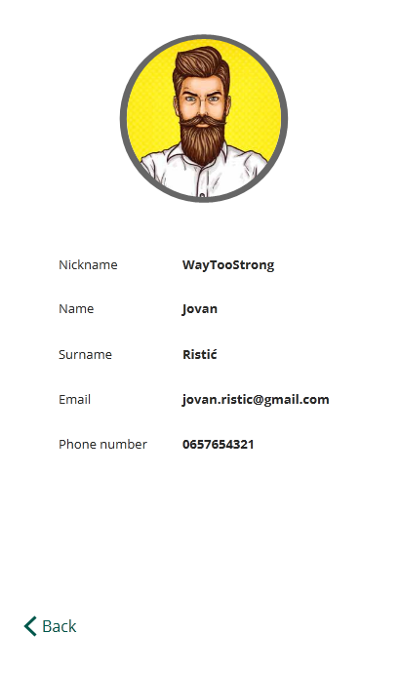
Profil prijatelja
Pregled osnovnih podataka o prijatelju

Slide 16
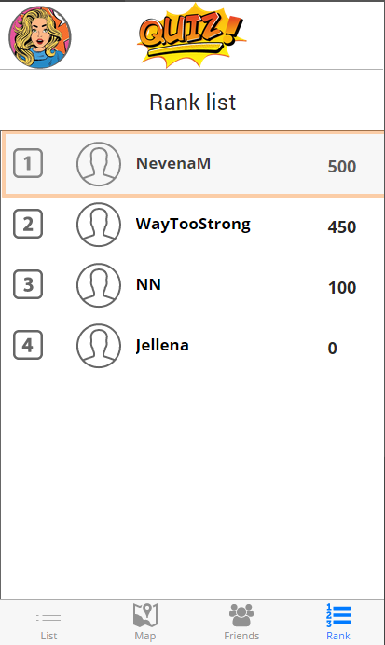
Početna strana
-Tab Rank-
Rang lista korisnika prema broju sakupljenih poena
Poeni se sakupljaju ostavljanjem ocena i utisaka za mesta na kojima je korisnik bio

Slide 17
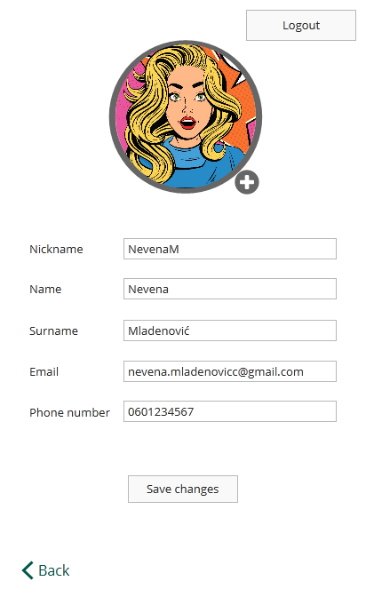
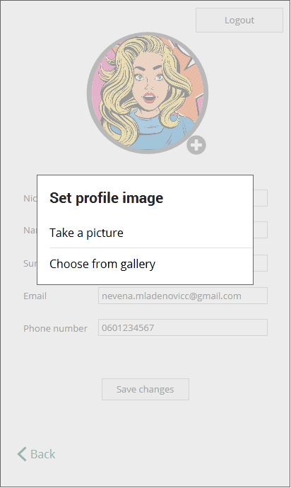
Profil korisnika
Mogućnost izmene podataka
Dodavanje slike na profilu iz galerije ili sa kamere

Slide 18
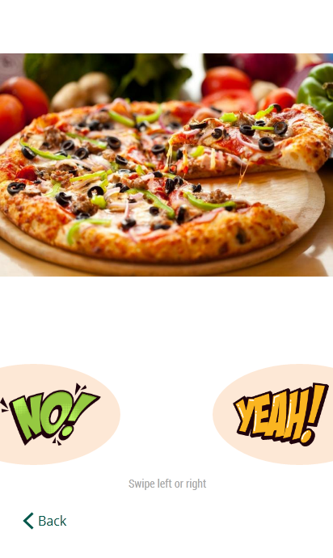

Kviz
za neodlučne
Filtriranje lokacija na osnovu odgovora
Swipe left/right akcije

Slide 19
Hvala na pažnji!
Pitanja?

